Slide 1



INDIVIDUÁLNÍ PÉČE
PORODNÍ ASISTENTKOU V TĚHOTENSTVÍ A PŘI PORODU
Romana Daňhelová
Porodní sál, Nemocnice Jihlava
Prim. MUDr. Petra Herboltová
Jihlava 7. 11. 2024

Slide 2
Péče o ženu v těhotentsví
  Předporodní kurzy – jednorázové, vícelekcové kurzy
  Cvičení v těhotenství
  Rebozo – slouží k relaxaci, masáži, ale také k manévrování s dítětem v pánvi, pokud dítě není ve výhodné pozici. Harmonizace vazů, svalů a facií. Nosná podpora břišní stěny, dělohy a samotného dítěte - zavinovací šátek. Podpora vstupování dítěte do malé pánve. Možnost zapůjčení podvazovacích šátků.
  Individuální příprava – teoretická + praktická část
  Konzultace PA- porodní plán, prohlídka porodních sálů
  Registrace k porodu- dokumentace, informované souhlasy – právní aspekty, porodní plán, prohlídka PS

Slide 3
Péče o ženu během porodu
  Individualizovaná péče PA – o ženu se stará jedna PA, vede fyziologický porod
  Komunikace – naprostý základ, těhotná žena je zdravá, vzájemný respekt, rozhoduje se, právo na odmítnutí výkonu, léků (ATB) – negativní reverz
  Sledování stavu plodu a ženy – ctg, vaginální vyšetření, UTZ, zévní hmaty
  Polohování – otevření prostoru v pánevních rovinách, žíněnka, balony, sprcha, vana

Slide 4

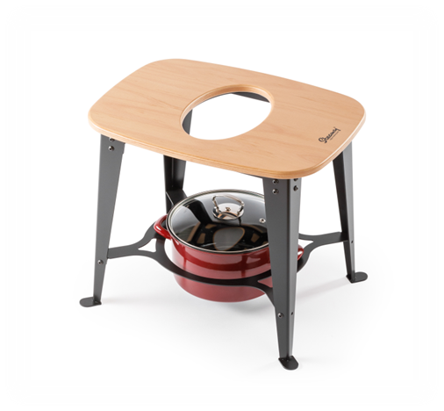

Péče o ženu během porodu
  Vaginální napářka – relaxace, uvolnění porodních cest, uvolnění pánevního dna
  Rebozo péče - může nabídnout rodícím ženám pocit bezpečí a tepla. Napomáhá také pohybu pánví, k masáži, působí proti-bolestivě a využívá se při nevýhodných polohách, aby dítě mohlo pánví projít.

Slide 5
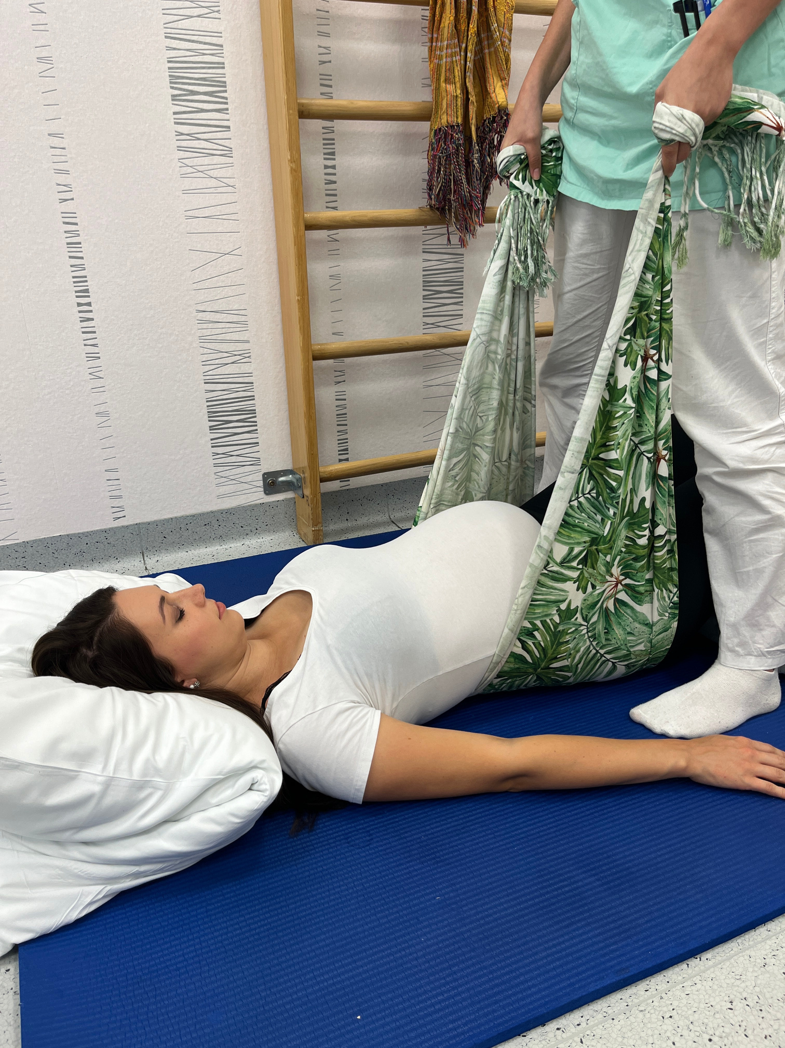
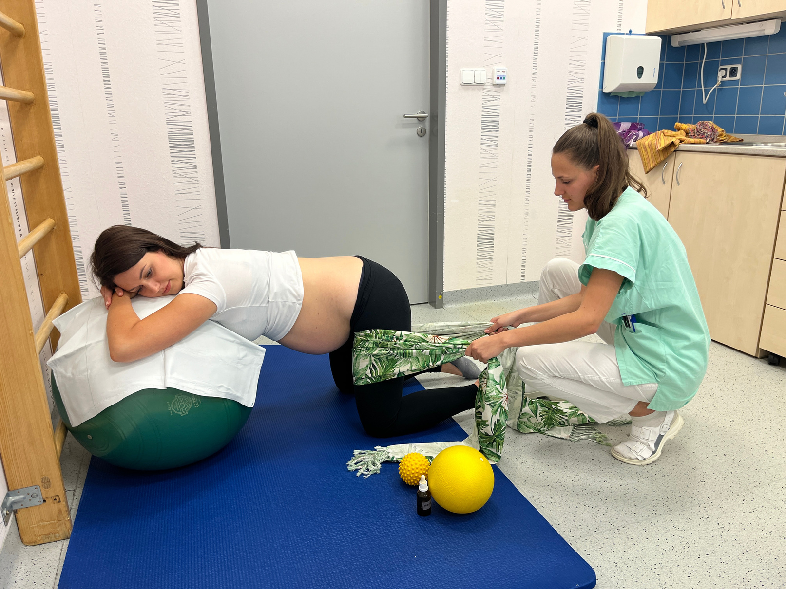
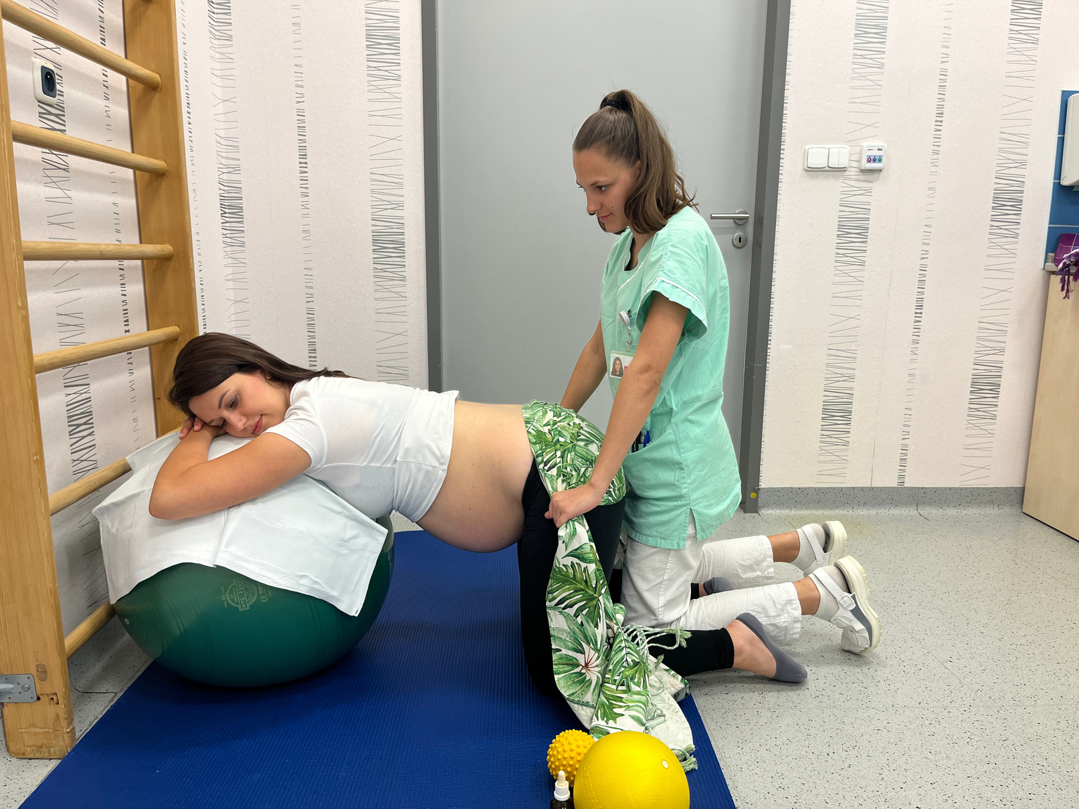

Slide 6
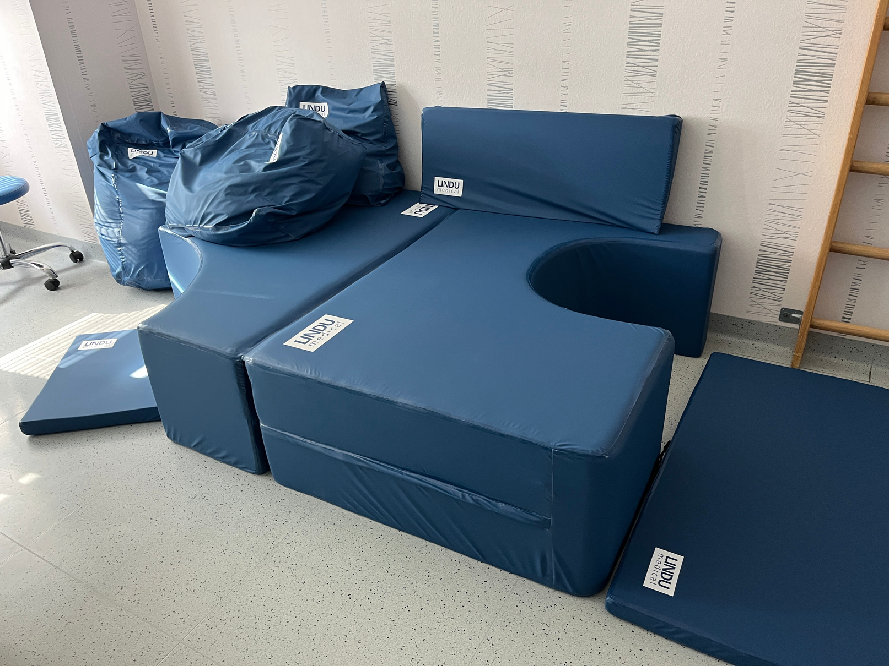
Péče o ženu během porodu
  Výběr porodní polohy – při fyziologickém průběhu porodu, záleží na ženě, dát jí prostor a možnost si polohy vyzkoušet
  Na zemi na žíněnce – v kleku, na všech čtyřech, startovací poloha, na boku, ve dřepu
  Na porodním lůžku – na boku, polosed, v sedu, na všech čtyřech
  Porodní gauč – větší zapojení partnera

Slide 7
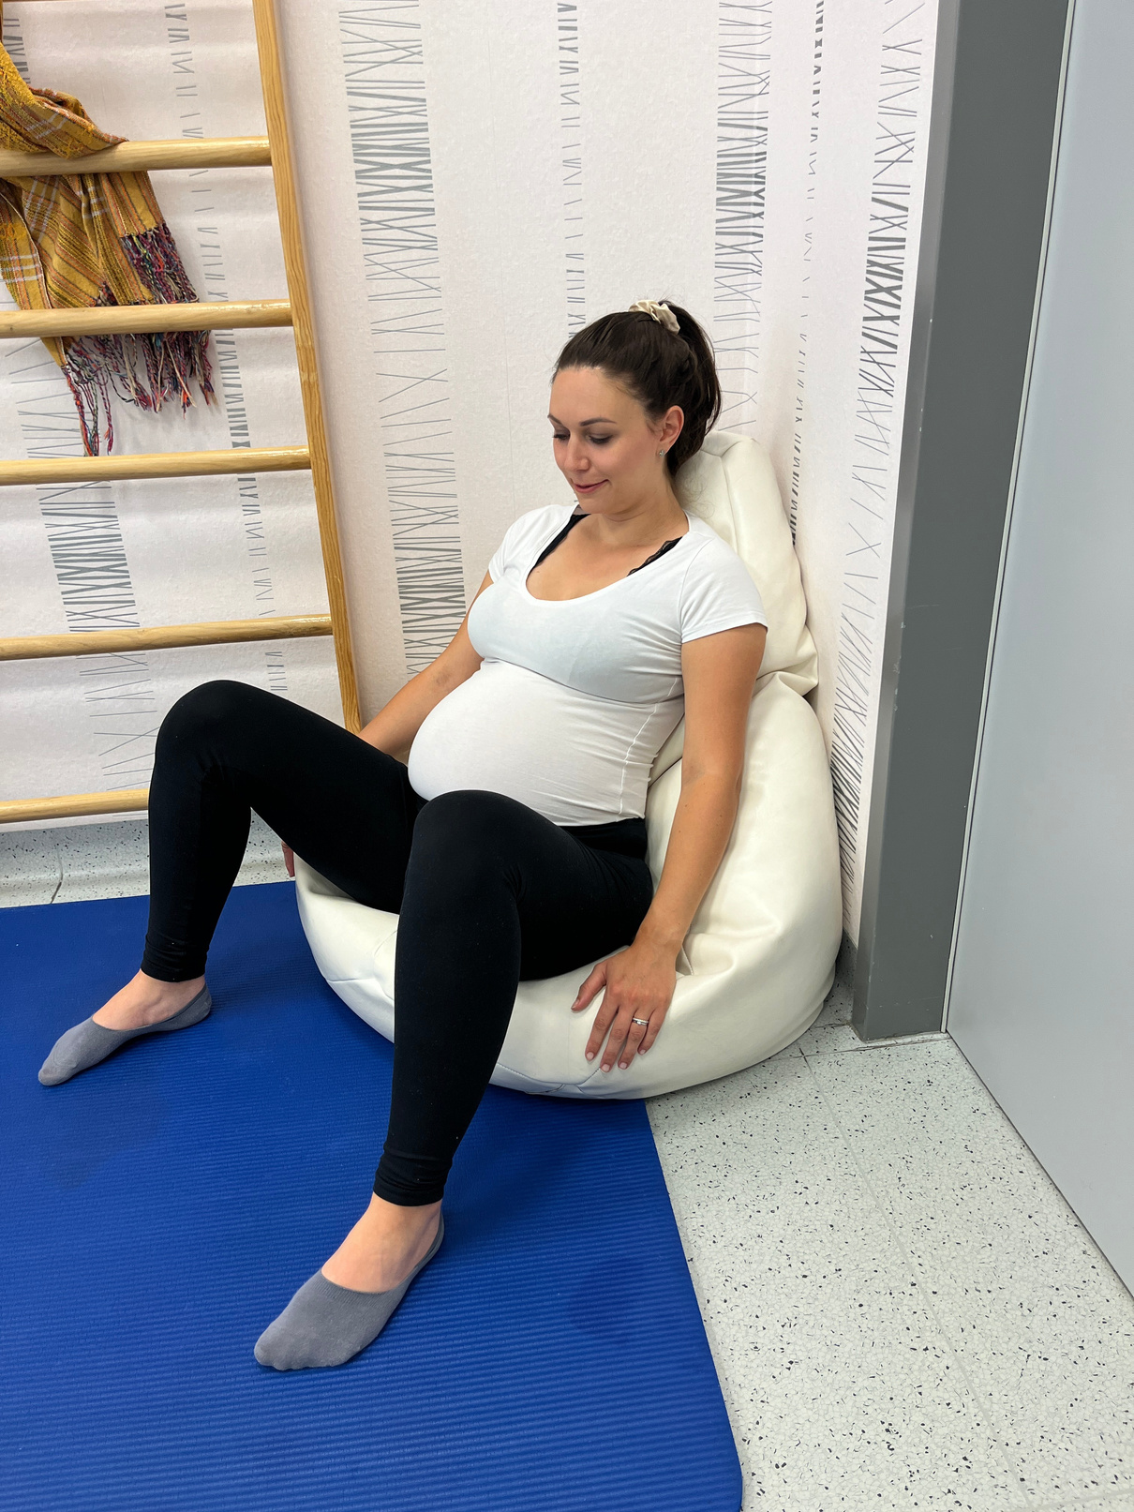
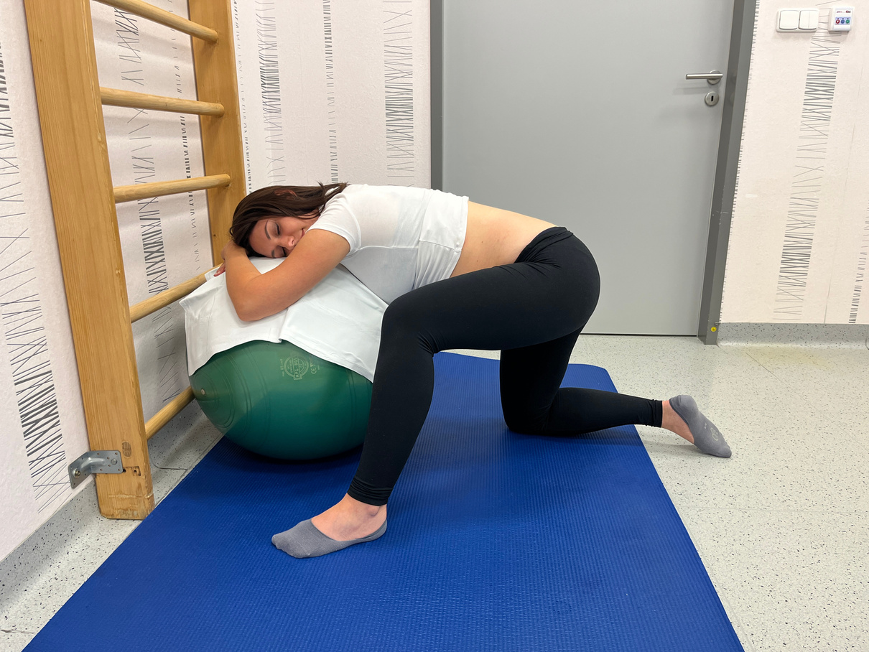
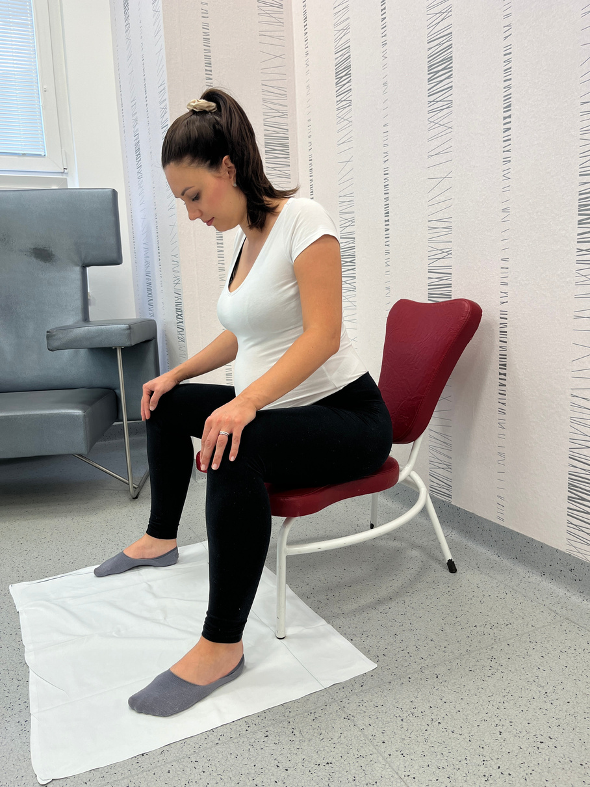
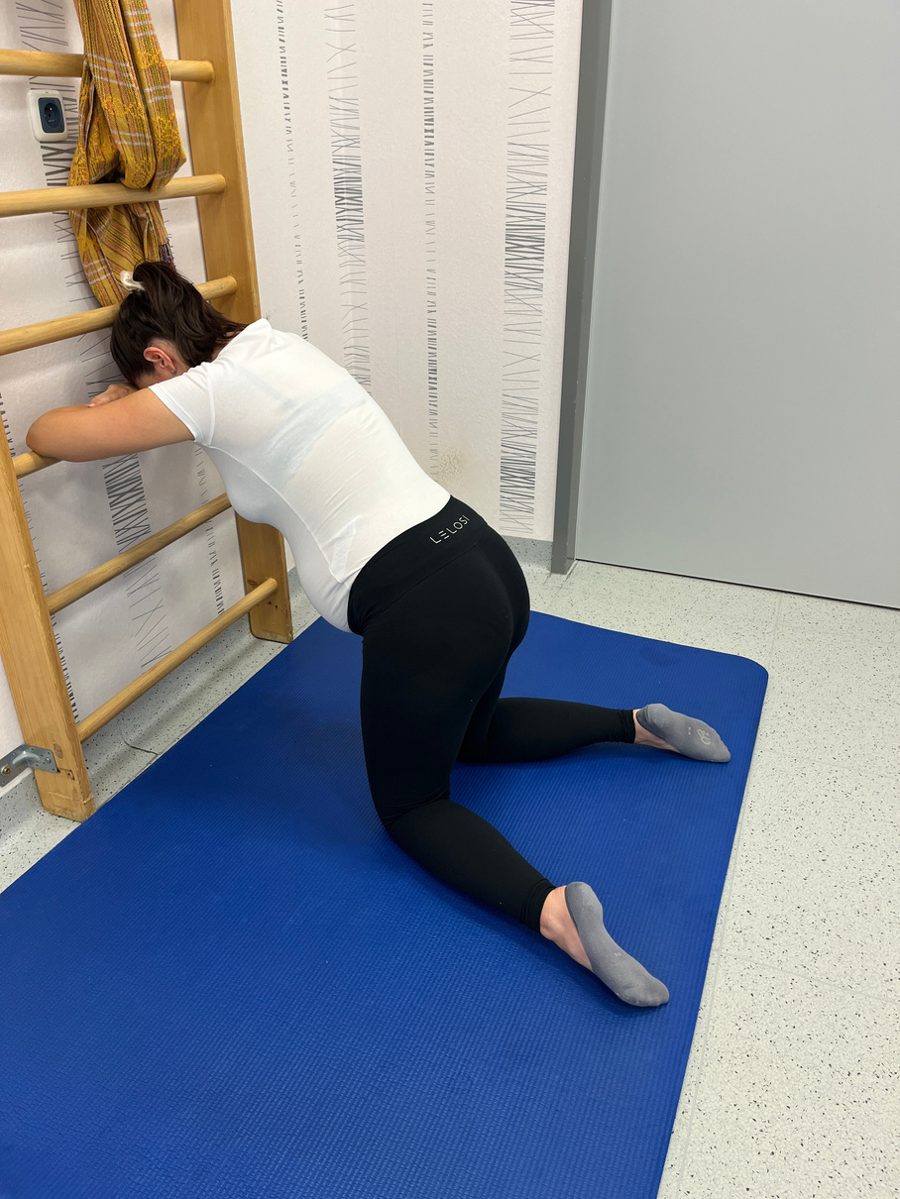
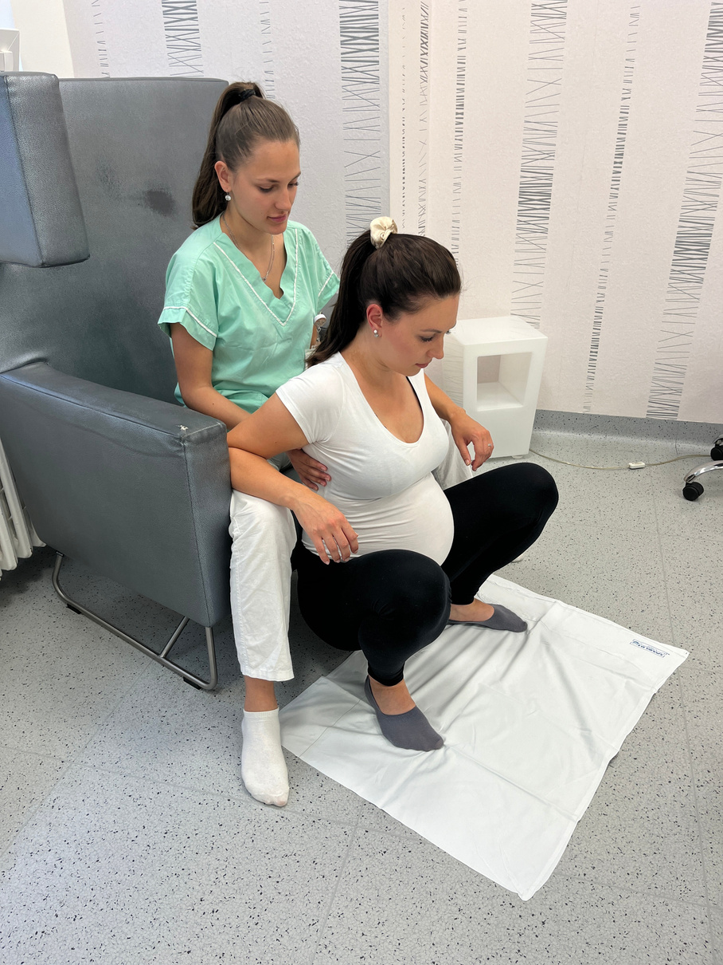

Slide 8
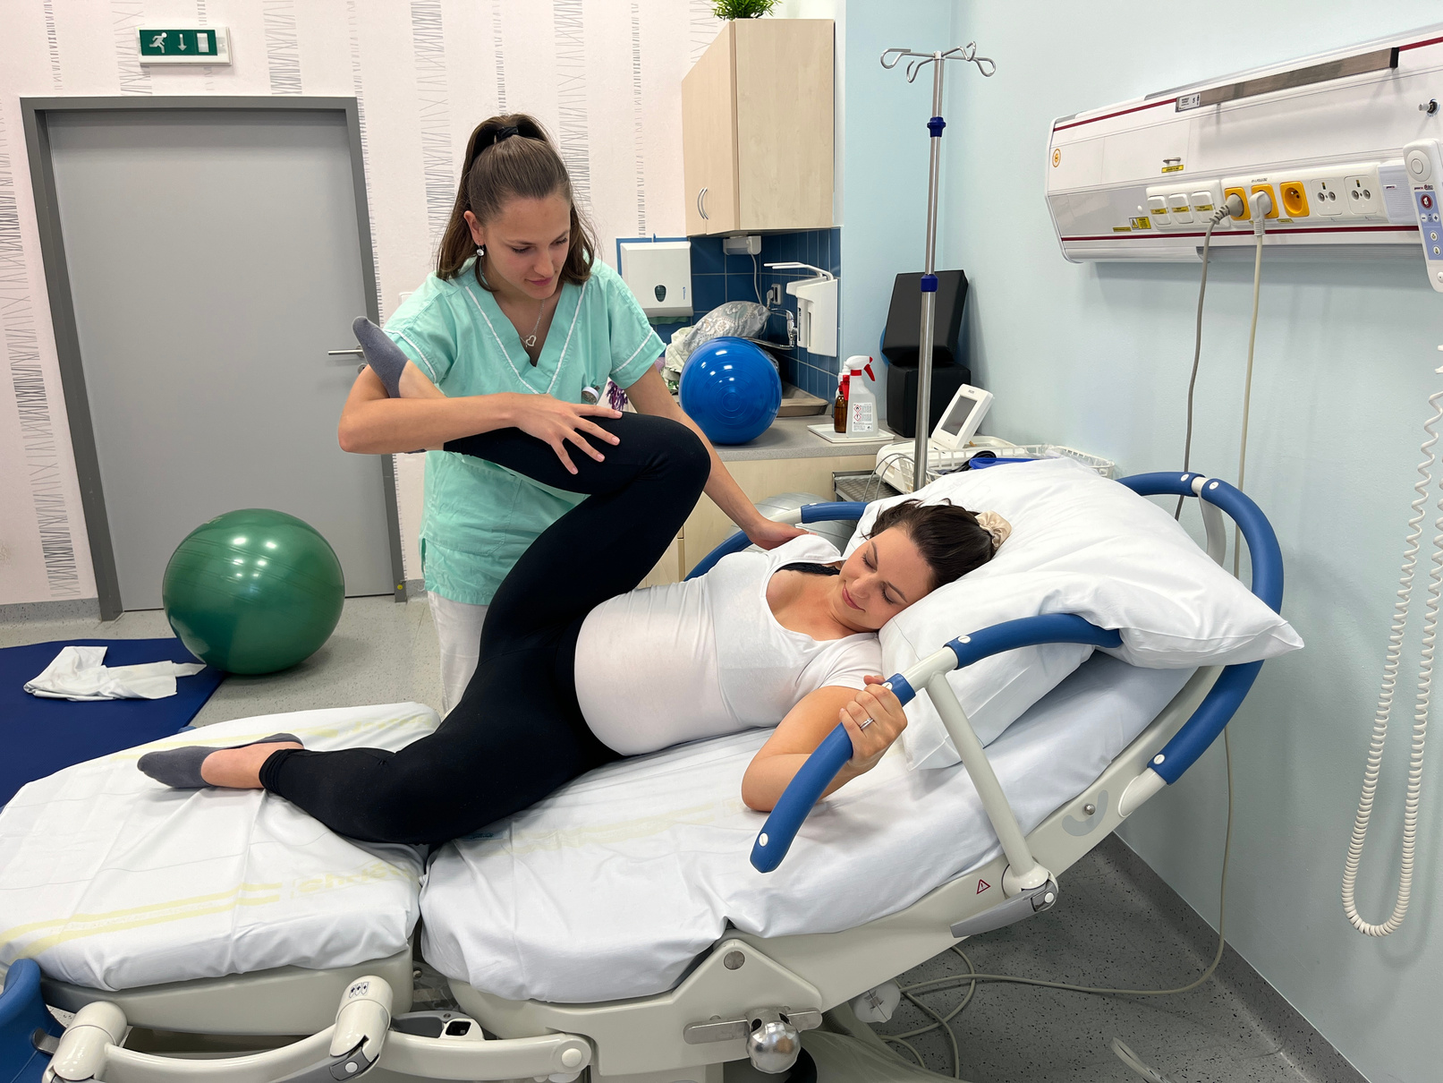
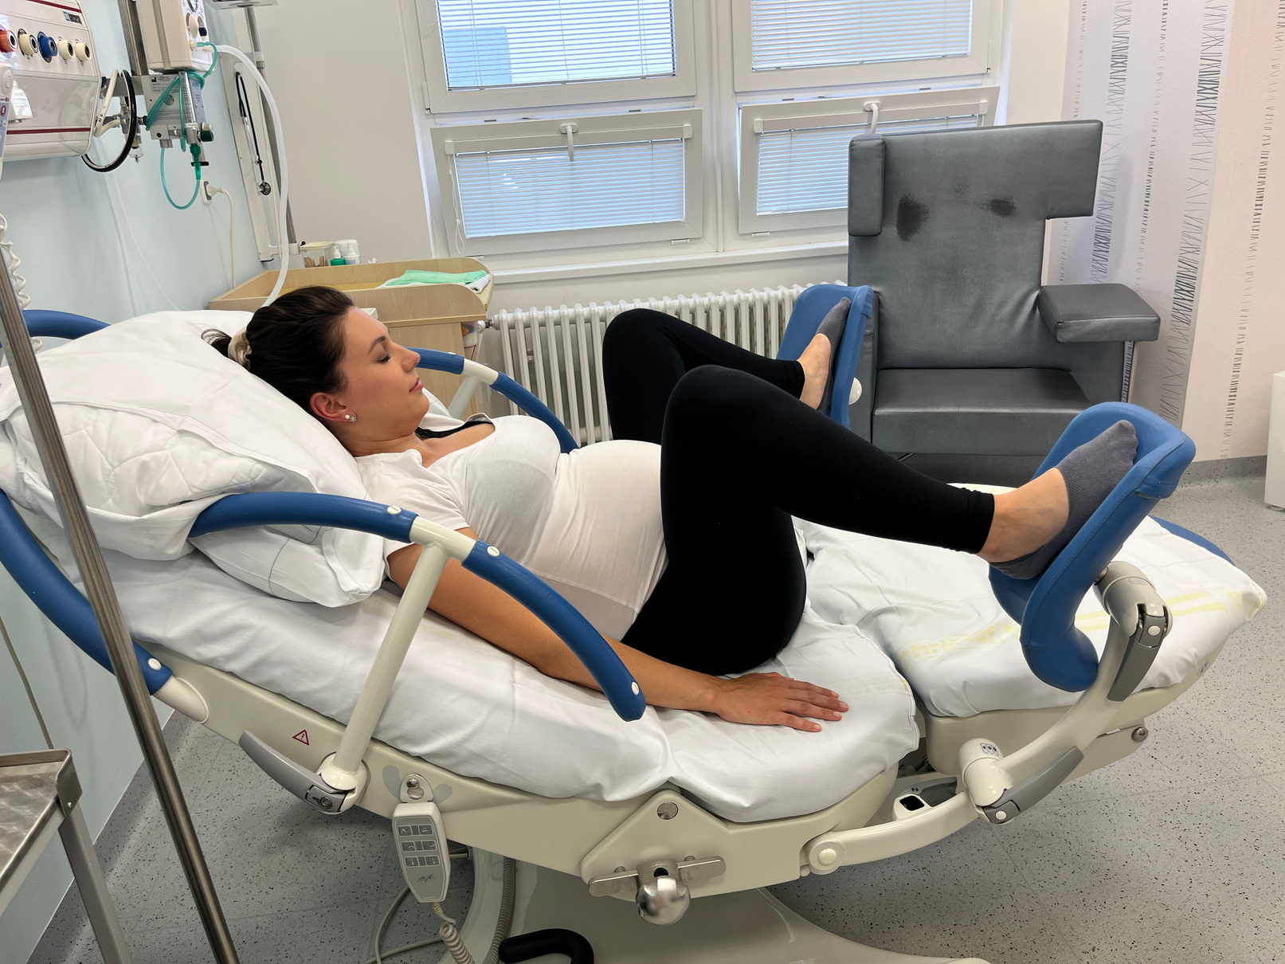
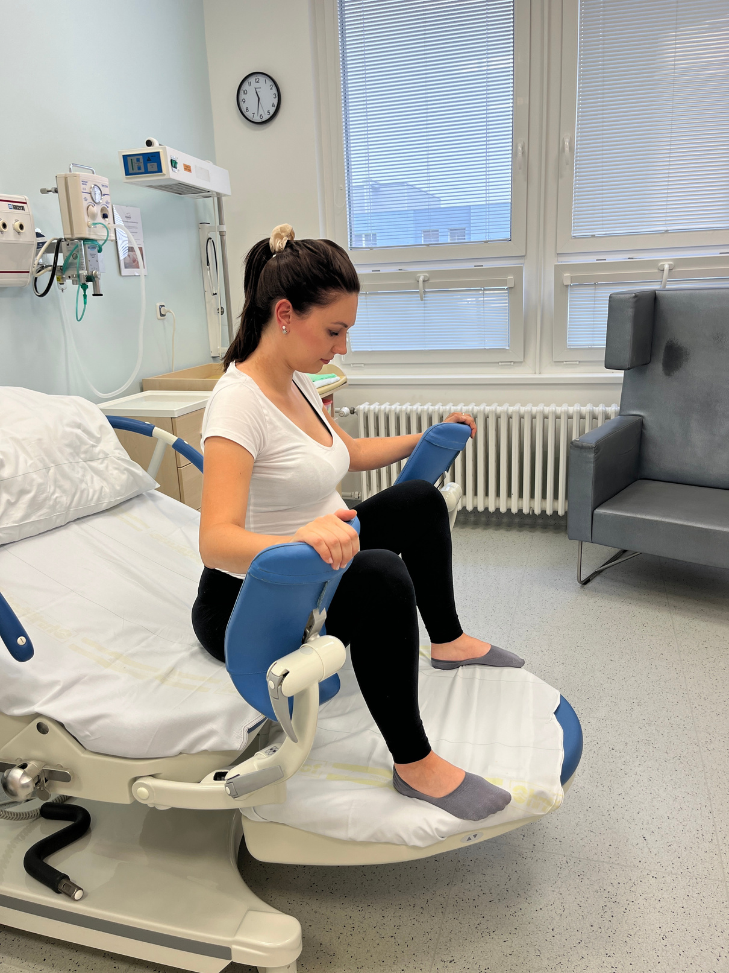
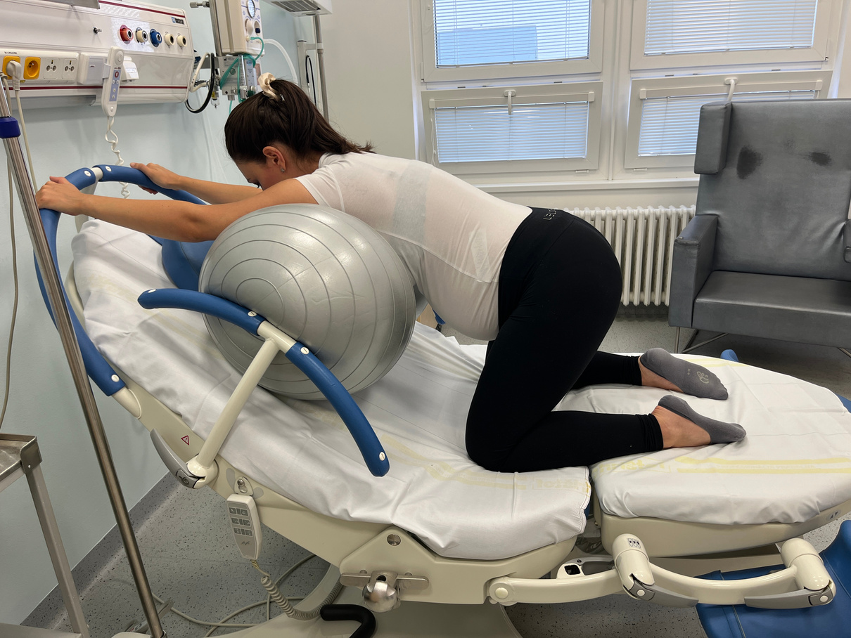
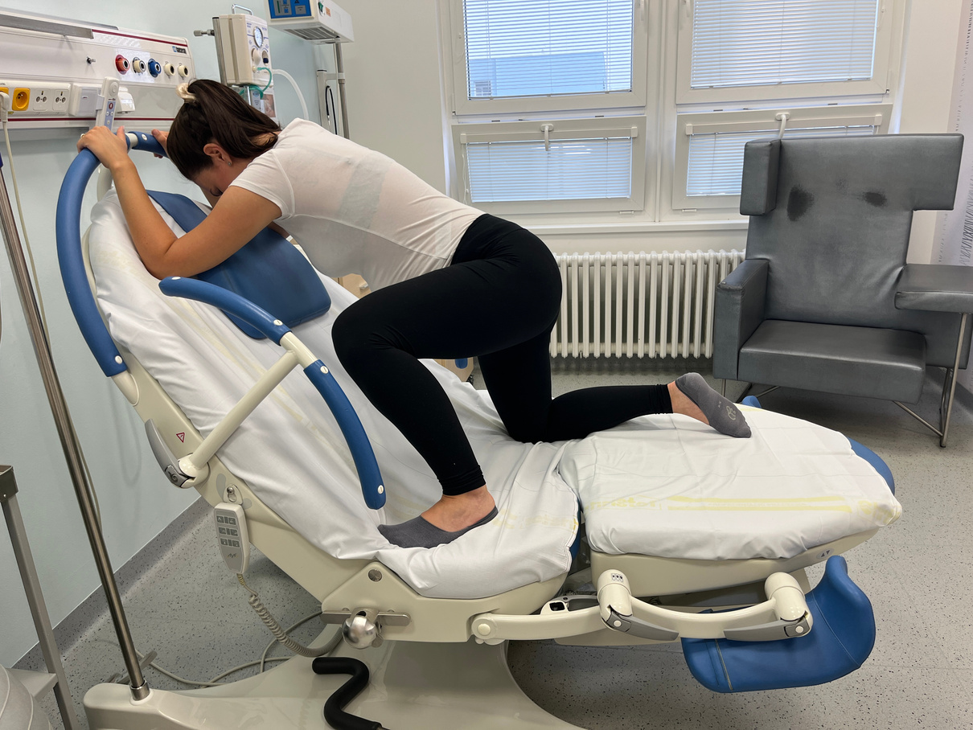

Slide 9
Péče o ženu během porodu
  Vlastní porod – povzbuzení ženy, klid, ticho, minimální množství personálu, chránění hráze, bonding, dotepání pupečníku, ošetření na těle matky, odložené vážení dítěte, odložené koupání dítěte po porodu, podpora kojení, psychická podpora, edukace

Slide 10

Individuální péče PA - výběr PA
  Od roku 2020
  6 porodních asistentek
  Péče již v těhotenství, pohotovost od 38tt do porodu, vedení fyziologického porodu
  Placená služba

Slide 11
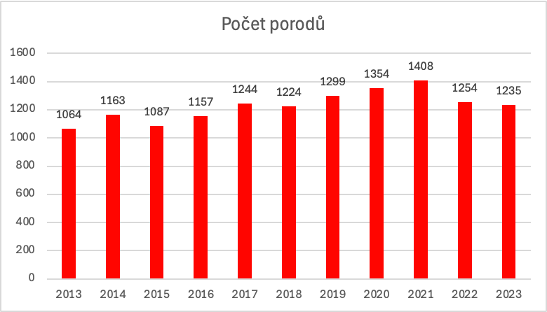

Slide 12
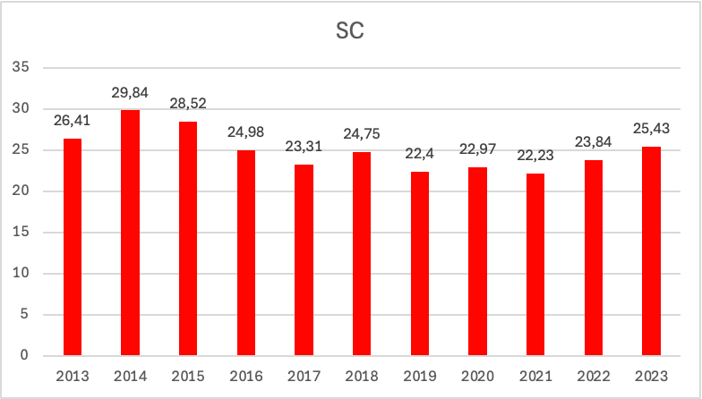

Slide 13
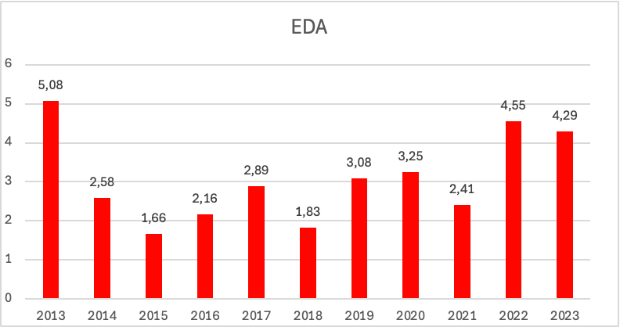

Slide 14
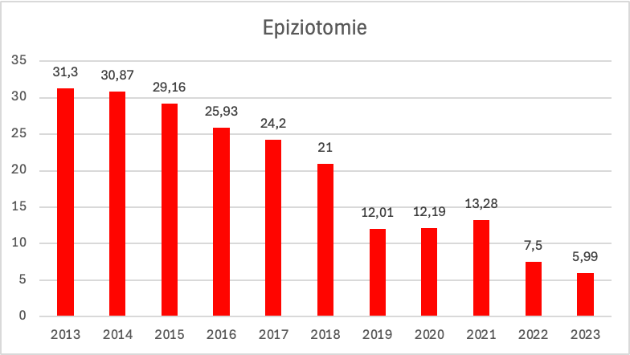

Slide 15
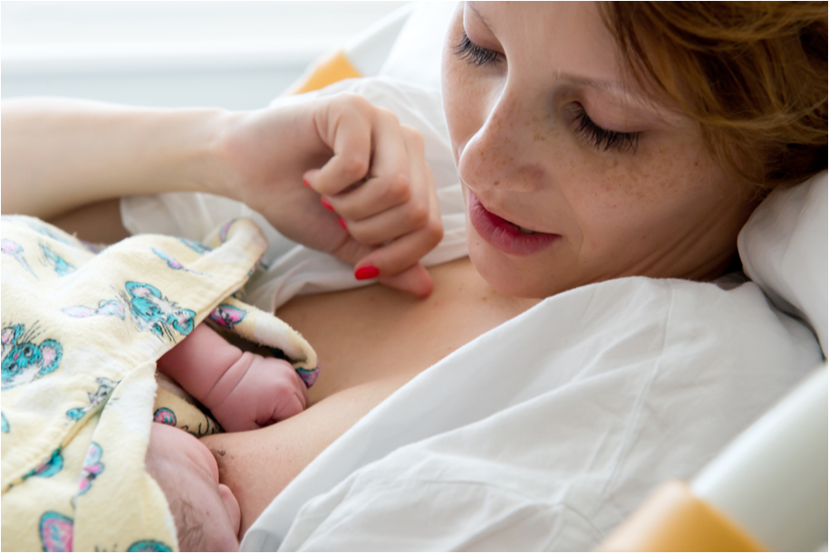
DĚKUJI ZA POZORNOST

